Slide 1
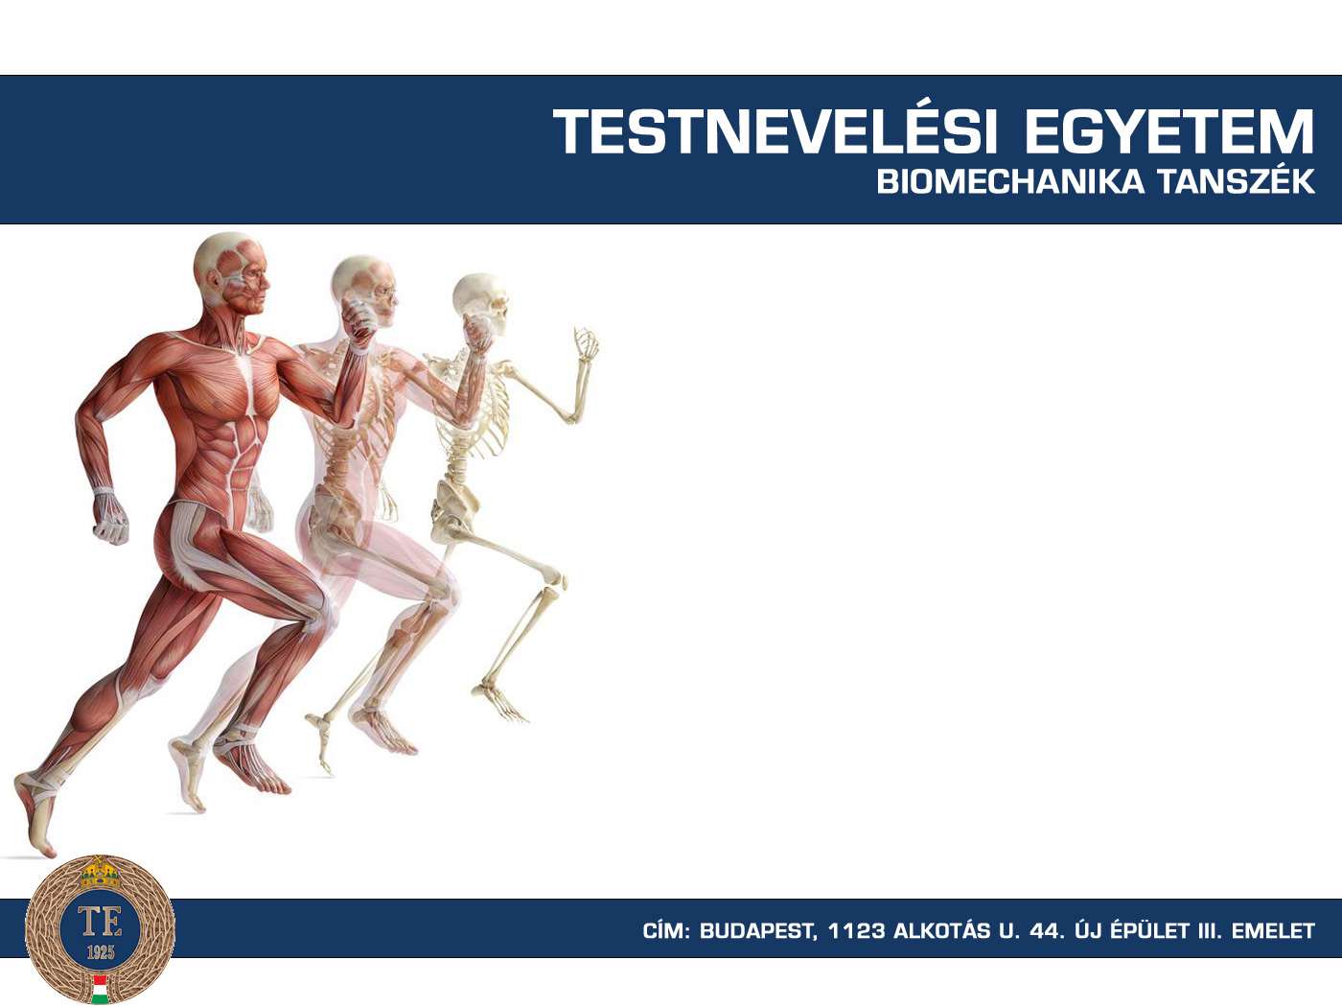
Biomechanika I,
Oktató: dr, Tihanyi József
Rektor emeritus
ny, egyetemi tanár

Slide 2
A CSONTOK BIOMECHANIKÁJA

Slide 3
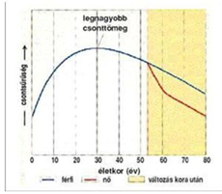

Slide 4
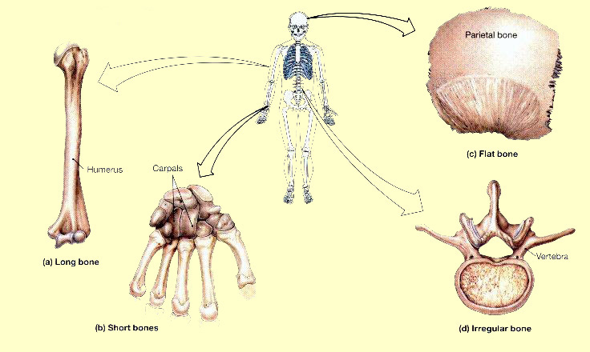
Csontok fajtái
Hosszú csontok (vörös vagy sárga velőt tartalmaz, ezért velős csont)
Rövid csontok (kéztő csontjai)
Légtartalmú csontok (rosta és felső állkapocscsont)
Lapos csontok (lapocka és néhány koponya csont)
Szabálytalan csontok ( csigolyák, sarok stb, )

Slide 5
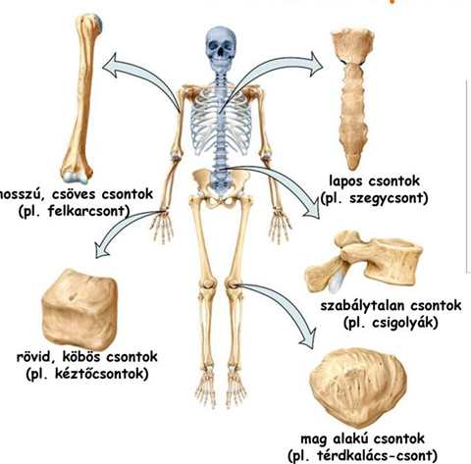

Slide 6
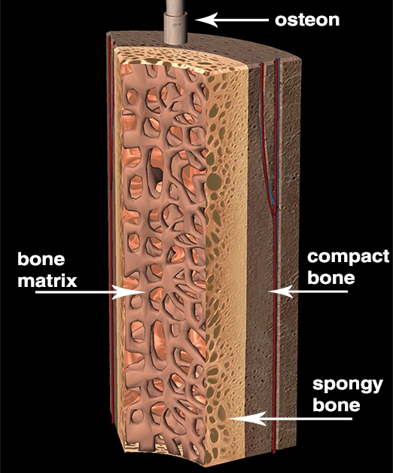
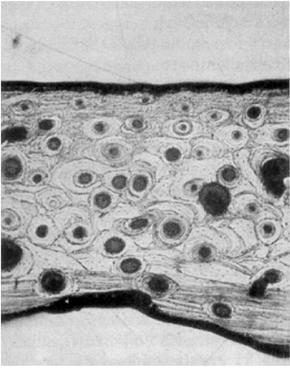
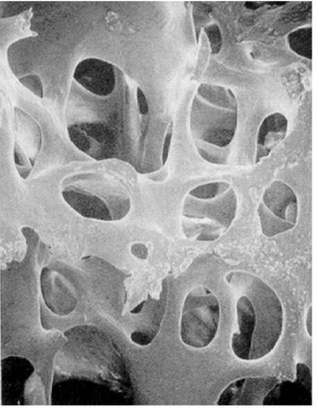
Szerkezet
Tömör
Szivacsos
Poroitás:
5-30%
Porozitás:
30-90%
Notes:
Compact bone is dense bone tissue found on the outside of a bone, Compact bone is enclosed, except where it's covered by articular cartilage, and is covered by the periosteum, The periosteum is a thick fibrous membrane covering the entire surface of a bone and serving as an attachment for muscles and tendons, Vessels pass from the periosteum through pores into the compact bone and run through canals found throughout the tissue,
Spongy bone is on the interior of a bone and consists of slender fibers and lamellae—layers of bony tissue—that join to form a reticular structure, Spongy bone is supplied by fewer and larger vessels than compact bone, These vessels perforate the outer compact layer and are distributed into the spongy portion of bone, which is filled with marrow, Bone marrow is tissue found in long bones, like the femur, that contains stem cells,

Slide 7
A csontípusok jellemzői
Tömör
Szivacsos
lemezes
sodronyszerű
Kemény
Rugalmas
Az erőhatásokkal szemben ellenálló
Deformációval szemben ellenálló
2 %-os strain esetén törik, szakad
75%-os strain-nél szakad, törik
Notes:
A csontváz minden csontjának olyan az alakja, hogy megfeleljen a feladatának, A csont élő szövet ezért a csontváznak saját vérellátása és idegei vannak, A csontok öt százalékát hetente megújítják a csontsejtek, A csontsejtek elmeszesedett sejt közötti állományában élnek, és apró erek körül mikroszkopikus csőrendszerbe rendeződnek,
A csont szerkezete: A csontszövet a szervezet legkeményebb szövete, A csont sűrűségét és szilárdságát a benne lévő ásványi sók adják, a kalcium és a foszfor, Az egyes csontok szabad szemmel is megfigyelhetően külső tömör és belső szivacsos részből állnak, A szivacsos rész csontlemezkékből épül fel, és a csontot érő erőhatásoknak megfelelően statikus ívekben, ún, erővonalakban rendeződik, Ez elősegíti a csont teherbírását, A csontok erős rostokból állnak, melyek közé lerakódik a kalcium, ezáltal a csont olyanná válik, mint a legtökéletesebb vasbeton, A csontok rugalmasságát a különböző szerves anyagok biztosítják,

Slide 8
A csontok anyagfelépítése
A csontmátrix szerves és szervetlen anyagokat, illetve vizet tartalmaz
Szerves anyag – 39%
95 % I típusú kollagén, 5%
Szervetlen anyag – 49%,
ásványok (85%-a hidroxilapatit (Ca₁₀(PO₄)₆(OH)₂), kálcium-karbonát, magnézium-karbonát, foszfor)
Folyadék – 22% (12-40%)
Notes:
Collagen provides flexibility, minerals provide stiffness to bones, The mechanical properties of the bone expresses the equilibrium between collagen and mineral content,

Slide 9
A mozgatórendszer szöveteinek víz tartalma

Slide 10
Ásványi anyag tartalom (a csont súlyának 50%) – keménység, nyomóerővel szembeni ellenállás
Kollagén (a csont súlyának 25%) –
nyújtóerővel szembeni ellenállás, rugalmasság
A csont mechanikai tulajdonságai a kollagén és ásványi anyag tartalom közötti egyensúlyt fejezik ki,

Slide 11
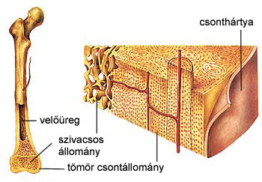
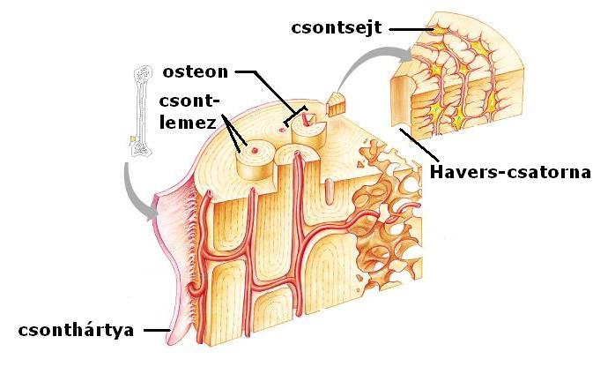
A CSONTOK SZERKEZETE
Notes:
A csontok külső részét a tömör csontállomány képezi, amelyet a csonthártya borít, A tömör csont alatt található a szivacsos csontállomány, amely jellegzetes vázat alkot, amelynek a szerkezete a csontra ható erők irányától függ, A hosszú, üreges csontok közepén nem található csontállomány, a csontvelő üregét képezi,

Slide 12
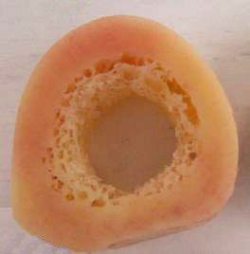
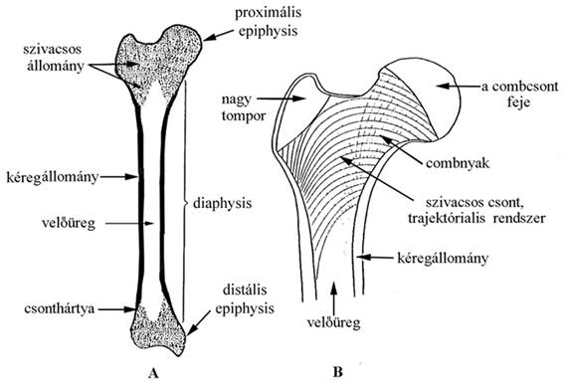
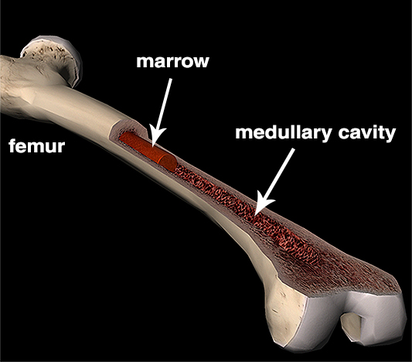
A csöves csontok felépítése
Notes:
Most bones are organized such that they have a rigid, outer cortical shell of compact bone and an inner cancellous zone, the strength of which is provided by its connecting meshwork of trabeculae (L, trabs- beam), The spaces between trabeculae and the central medullary cavity are filled with bone marrow where haematopoiesis (blood cell formation) occurs (red bone marrow) or adipocytes are found (yellow bone marrow),

Slide 13
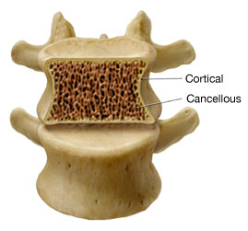
A csigolyatest felépítése

Slide 14
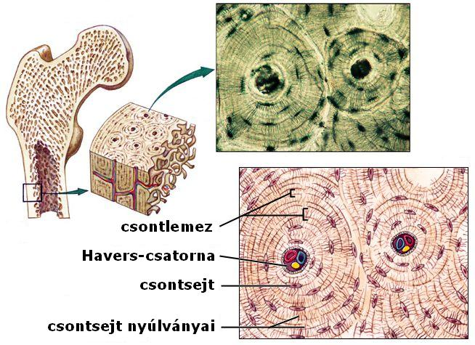
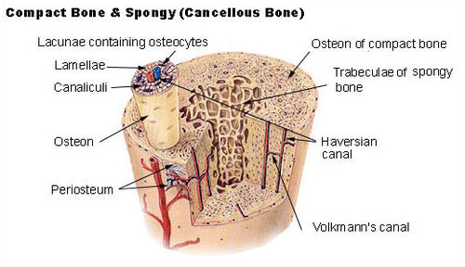
A tömörcsont felépítése

Slide 15
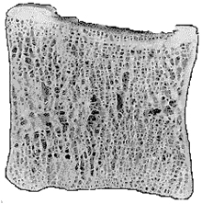
Szivacsos állomány
csontszövetből felépülő, speciális elrendeződésű, finom kis lemezkék, gerendák szövedéke alkotja
ez teszi lehetővé, hogy a legkevesebb csontállomány a lehető legnagyobb ellenállást fejthesse ki
a csontgerendák lefutásának iránya a csont megterhelésekor keletkező statikai erővonalak irányában rendeződik el
a terhelés megváltozásakor a csontgerendák átrendeződnek
a csontgerendák hézagait velőüregek hálózata alkotja, amelyet csontvelő tölt ki

Slide 16
A speciális elrendeződés előnye:
növeli a szilárdságot
anyagmegtakarítást eredményez

Slide 17
A csont ásványi anyag tartalom jelentősége:
a testnek merev támaszt ad,
a test ásványi anyag tartalmának homeosztázisát tartja fenn

Slide 18
Stress - strain tulajdonságok
A tömör csont merevebb, mint a szivacsos csont
Tömör csont
Nagy erőnek tud ellenállni, de kicsi a megnyújthatósága
2%-os nyújtásnál – tartósan deformálódik (eltörik)
Szivacsos csont
Csak 75 %-os nyújtásnál törik, szakad el
Nagy mennyiségű elasztikus energia tárolására képes

Slide 19
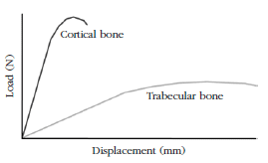
A tömör és szivacsos csont erő –deformációs görbéje

Slide 20
A csontokra ható erők
Húzó
Nyomó
Hajlító
Nyíró
Csavaró

Slide 21
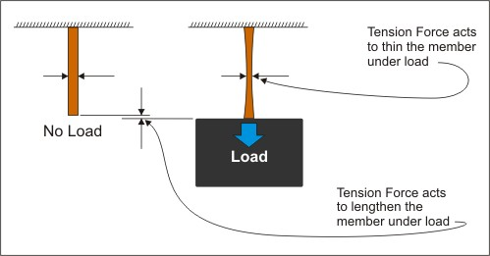
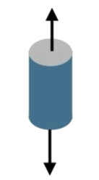
Húzóerő
A húzóerő
két azonos nagyságú,
egy vonalon ható,
de ellentétes irányú erő,
amely a test részecskéi, illetve a test végei közötti távolságot növeli
A húzóerő párhuzamos a test hosszúsági tengelyével és merőleges a test transzverzális síkjára
F ̴ A
Kétszer akkora keresztmetszet
Kétszer akkora erő/ellenállás

Slide 22
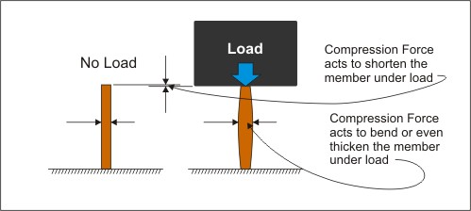
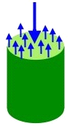
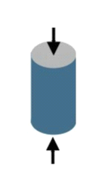
Nyomóerő
A nyomóerő
két azonos nagyságú,
egy vonalon ható,
egymás felé mutató erő,
amely a test részecskéi, illetve a test végei közötti távolságot csökkenti
A nyomóerő párhuzamos a test hosszúsági tengelyével és merőleges a test transzverzális síkjára

Slide 23
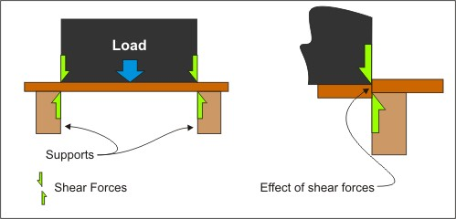
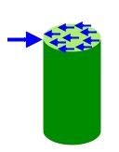
Nyíróerő
A nyíróerő
két azonos nagyságú,
nem egy vonalon ható,
egymás felé mutató erő,
amely a test részecskéit, illetve végeit egymáson elcsúsztatja
A nyíróerő párhuzamos a test transzverzális síkjával és merőleges a test hosszúsági tengelyére

Slide 24
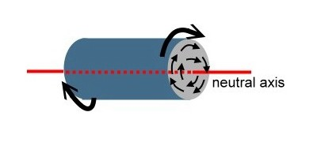
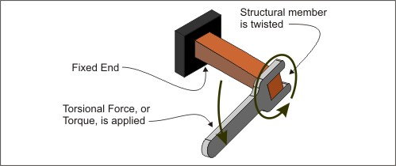
Csavaró erő
A csavaróerő
két azonos nagyságú,
a test tengelye körül ható,
egymás felé mutató erő,
amely a test részecskéit, illetve végeit ellentétes irányban forgatja
A csavaróerő párhuzamos a test transzverzális síkjával és merőleges a test hosszúsági tengelyére, de nem megy át rajta
F ̴ r⁴
Kétszer akkora sugár
tizenhatszor akkora erő/ellenállás

Slide 25
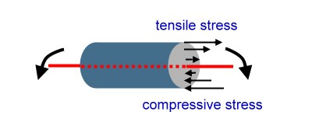
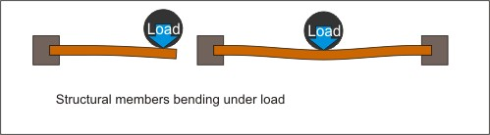
Hajlító erő
A hajlító erő
Egy (kettő) a test hosszúsági tengelyére merőlegesen ható erő,
amely a test részecskéit az egyik oldalon közelíti, a másik oldalon távolítja
L
Δs ̴ L³
A hajlító erő merőleges a test hosszúsági tengelyére
Kétszer akkora hossz
nyolcszor akkora lehajlás

Slide 26
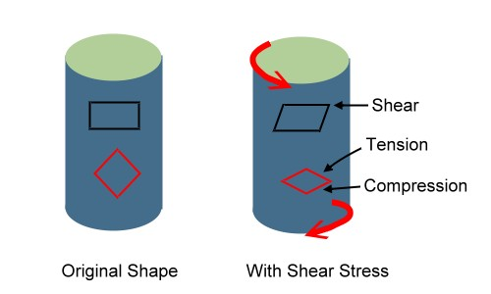
Összetett erőhatás
Notes:
Általában a különböző erők erők nem elszigetelten terhelik a csontokat, A nyomó, a nyíró és csavaró erők gyakran terhelik a csontokat, mint például a fordula

Slide 27
A csontok ellenállóképessége nyomó, nyújtó és nyíróerőkkel szemben
Notes:
Bone can withstand the best to comressive force, The ultimate failure is appr, 200 MPa due to compressive force, 130 MPa tension and 70 MPa shear force cause failure of the bone,

Slide 28
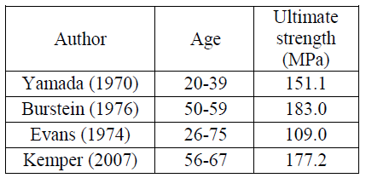
A tibia axiális erőhatásokkal szembeni ellenállása különböző vizsgálatokban,

Slide 29
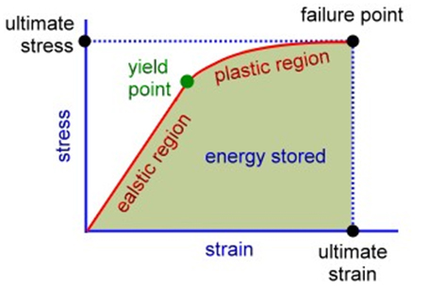
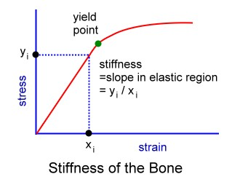
Terhelés-megnyúlás görbe
C
B
A
Notes:
Mechanical properties of biological tissue can be described using strength and stiffness,
These two properties are shown graphically in this load × deformation curve,
The elastic region of the curve is between points A and B, With initial loading bone can change shape (up to ~3% deformation), When deformation is < 3%, bone is more original shape after the load is removed (elastic deformation),
The plastic region of the curve is between points B and C If loading continues beyond the yield point, plastic deformation is likely to occur, The transition from the elastic to the plastic region is called the yield point

Slide 30
FESZÜLÉS (STRESS) – MEGNYÚLÁS (STRAIN)

Slide 31
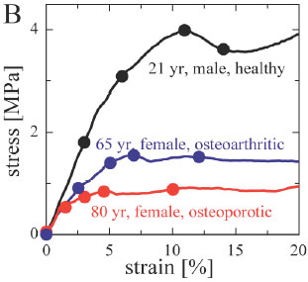
Életkor, csont állapot

Slide 34
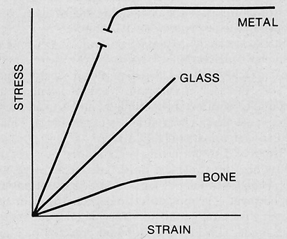
Különböző anyagok erő-deformációs görbéje

Slide 35
A nyújtás irányának hatása a stress-strain görbékre

Slide 36
Összes energia
Élettani terhelési terület
Notes:
Az élő szervezetek, így az emberi szervezetben található csontok is túl vannak méretezve a mindennapos mozgásokat, erőhatárokat illetően. Jól látható az ábrán, hogy a járás, ülés, stb., során fellépő terhelés igen kis százaléka a lehetséges maximumnak

Slide 37
Az egy és két erő alkalmazásakor fellépő forgatónyomatékok
10 N
M= 10x 0,4 = 4 Nm
M₁=10x0,15= 1,5
M₂=10x0,15= 1,5
M₁ + M₂= 3 Nm
Notes:
A kétpontos terhelés kisebb forgatónyomatékot eredményez és ezért nagyobb terhelés elviselésére képes a csont,

Slide 38
Terület tehetetlenségi nyomaték (TTNY)
B x H³
12
H
B
4 x 1
2 x 2
1 x 4
4/12
16/12
64/12
B – a test alapjának a hossza
H – a test magassága
Notes:
Minél nagyobb a hányados annál nagyobb a TTNY, azaz annál nagyobb terhelés elviselésére képes a csont. Ezért található hosszú csontok a végtagokban.

Slide 39
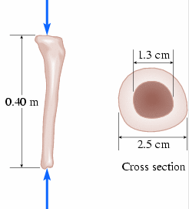
Példa:
csont felszín = külső kör felszín-belső kör felszín
Tibia
A_{csont}=1,25²∏-0,65²∏
A_{csont}=3,579cm²=0,0003579m²
P_{átlag}=155MPa
F=P•A
F_{nyomóerőmax}=55,4kN

Slide 40
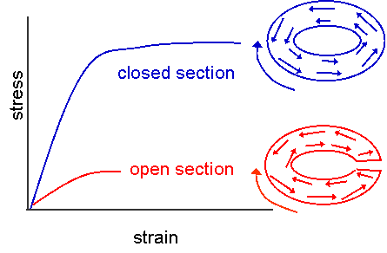
Művi deformáció (furat a csontban) hatása
Notes:
A csonttörés után néha fém implantációt kell alkalmazni, amelyet csavarral rögzítenek a csonthoz a nyitott szekcióban, amely megváltoztatja a csont normális biomechanikáját. Az operációt követően nyolc hétre van szükség arra, hogy a csont visszanyerhesse a maximális terhelhetőségét.
Artificial Defects
stress raiser： defect length < bone diameter
the stresses concentrate around the defect
the weakening effect is marked under torsion loading (60% of decrease)
example： compression hip screw
open section defect： defect length > bone diameter
only the shear stresses at the periphery of the bone resist the torsion
the shear stresses at the interior of the bone run in the same direction of the torsion,
example： bone graft

Slide 41
A CSAVAR ÉS HELYÉNEK HATÁSA A CSONT MECHANIKAI VISELKEDÉSÉRE

Slide 42
Immobilizáció hatása
Notes:
Immobilizáció hatására a csontok erőhatással szembeni ellenállóképessége csaknem egyharmadára csökken, viszont a deformálhatósága nem változik,

Slide 43
ÉLETKOR
Fiatal
Idős
Notes:
Fiatal és idős ember csigolyatestének szivacsos állománya, Az idős emberek csontjában az ásványi anyag csökkenése miatt ritkább a szivacsos csontállomány, a gerendázat is ritkult, Következésképpen kisebb erőt tudnak elviselni,

Slide 44
Az életkor hatása a stress-strain jellemzőkre
Notes:
Az időskori csontok stiffnesse hasonló a fiatal csontokéhoz, Ugyanakkor kisebb erőhatásnak, illetve kisebb deformációnak tudnak ellenállni, AZ idős csontok megközelítőleg 40 %-al kisebb deformációnak és 10-15 %-al kisebb erőhatásnak tudnak ellenállni,

Slide 45
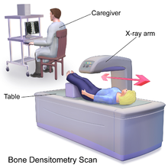
A CSONT ÁSVÁNYI ANYAG SŰRŰSÉGE (CSONTSŰRŰSÉG)
Egy négyzetcentiméterre eső ásványi anyag tartalom

Slide 46
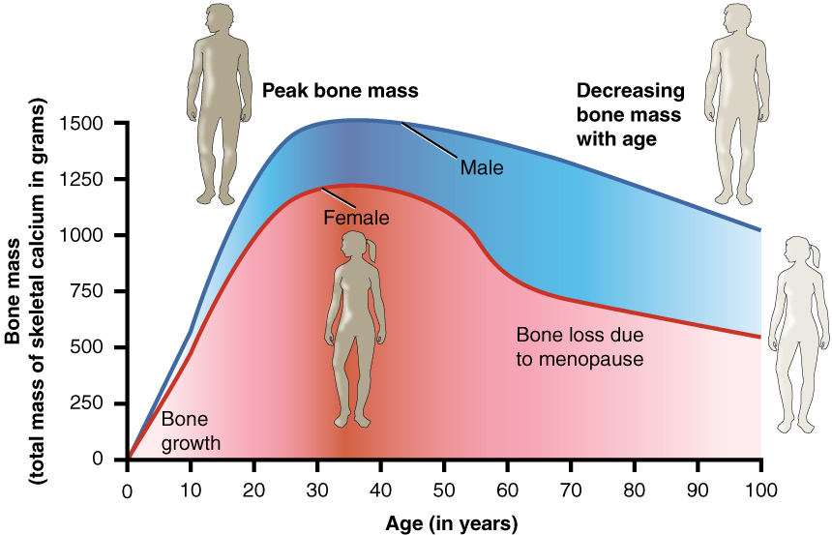
Notes:
A csont tömege különböző életkorokban.

Slide 47
A mérési eredményeket háromféle módon fejezik ki:
Gramm / cm²
Z-score- az életkori, nembeli és etnikai átlaghoz viszonyított szórásszám mind pozitív, mind negatív irányba, pl, háromszoros negatív szórásérték,
T-score – a harmincéves egészséges emberek átlagához viszonyított pozitív vagy negatív szórásérték a vizsgált személy nemében és etnikumában,

Slide 48
Normal T-score : -1 vagy nagyobb
Oszteopénia: -1 és -2,5 között:
Oszteoporozis: -2,5 vagy kisebb

Slide 49
A Világ Egészségügyi Szervezet meghatározása a csontsűrűség szintjeit illetően
Szintmeghatározás
Normál szint
1 SD (+1 or −1) a fiatal felnőttek átlagához viszonyítva
Alacsony szint
1 and 2,5 SD között a fiatal felnőttek átlaga alatt (−1 to −2,5 SD),
Oszteoporozis
2,5 SD vagy több a fiatal felnőttek átlaga alatt (−2,5 SD or lower),
Súlyos oszteoporozis
2,5 SD-nél nagyobb a fiatal felnőtt átlagához viszonyítva egy vagy több csontöréssel

Slide 50
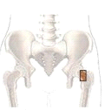
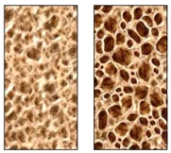
A femurnyak csontsűrűsége fiatal és idős korban
Fiatal
Idős
Notes:
A femurnyak csontsűrűségének csökkenése okozza idős korban a combnyaktörést, amely hosszabb idejű fekvést igényel, amelynek a következménye tüdőgyulladás lehet. Ez nagy százalékban hálált okoz.

Slide 51
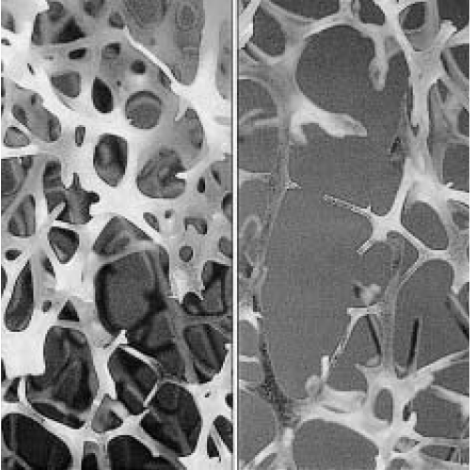
osteopénia
osteoporézis
SOLOMON EPSTEIN, The Roles of Bone Mineral Density, Bone Turnover, and Other Propertiesin Reducing Fracture Risk During Antiresorptive Therapy Mayo Clin Proc, • March 2005;80(3):379-388
Notes:
A csontsűrűség csökkenés képi jellegzetessége.

Slide 52
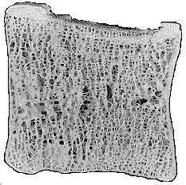
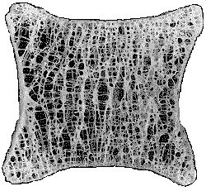
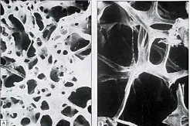
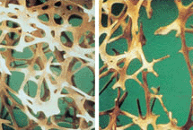
A lumbáris csigolyatestek csontsűrűsége fiatal és idős korban
Fiatal
Idős
Notes:
Az idős emberek csontmennyisége csökken, a csontok sűrűsége csökken, amelyeknek elsősorban az az oka, hogy szivacsos csontállomány csökkel. A képeken jól látható, hogy az idős emberek csigolya testének bordázat, gerendázata csökkent, illetve hiányos a csontszövet, és az ásványi anyag vesztés következtében. Kóros esetekben kisebb, szokatlan erőhatásra a csigolyatest összeomlik.

Slide 53
Edzéshatás

Slide 54
Csontsűrűség a kijelölt csontokban ugróatlétákban és azonos életkorú nem sportolókban,
Notes:
Az ugróatléták nagy mennyiségű erőfejlesztő munkát végeznek és a felugrás során nagy ütközési erő (8-10 kN) éri az alsó végtagot. Mindkét hatás a csontsűrűség növekedést szolgálja. A femurnyakban az ugrók csontsűrűsége 20,3 %-al nagyobb, mint a normál egyénekében. A radius a kontroll csont, mert hasonló erőhatások nem érik, mint a combcsontot és az ágyéki csigolyákat. Éppen ezért az ugrók és a korosztályos normál egyének csontsűrűsége azonos a radiusban.

Slide 55
Csontsűrűség az életkori átlaghoz viszonyítva százalékban
13
aktív súlyemelõk
34
29,6
volt ugróatléták (40 -55 év)
27
L2-L4
femur nyak
edzett menopauza utáni nõk
3,8
edzett len menopauza
utáni nõk
-1,9
-10
0
10
20
30
40
százalék
Notes:
Az ábra a súlyemelők, visszavonult ugróatléták, valamint a menopauza utáni éveikben élő edzett és edzetlen nők csontsűrűségének százalékos eltérését mutatja a korosztályos átlaghoz viszonyítva. Tíz százalék fölötti különbség már jelentősnek tekinthető. A súlyemelők combcsont nyakában 34, az ágyéki csigolyákban 13 százalékkal növekedett meg a csont sűrűsége. Úgy tűnik, hogy a fiatalon végzett erőedzés, a gyakori ütközések a talajjal és a fizikailag aktív élet a versenyzés befejezése után jótékony hatással van a csontsűrűségre, hiszen közel 30 %-al sűrűbb a csontja az ugróknak, mint a normál korosztályos átlag. A menopauzát követően a csont sűrűsége drasztikusan csökken, de csökkenés mértékét lehet mérsékelni olyan gyakorlatokkal, amelyek során ütközés van a talajjal, ami un. Piezoelektromos rezgéseket kelt a csontokban, amely a csontfelépítést támogatja.

Slide 56
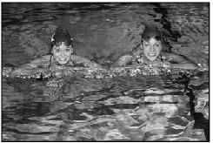
Az úszás csökkenti a csontsűrűséget!??
Kevés fizikai terhelés csökkent csontsűrűséget von maga után,
A fizikai terhelés és a csontsűrűsége között összefüggés van
Némely sport képviselői alacsonyabb csontsűrűséget mutatnak, mint másoké (úszók, kerékpározok)
Notes:
Feltehetően az úszók csontsűrűsége nem az úszás miatt kisebb, mint a korosztályos átlagé, hanem azért, mert sikeres úszó csak az lehet, akinek a csontsűrűsége (és ezért a tömege is) kisebb az átlagnál, Nevzetesen, a csontsűrűség egy kiválasztási tényező lehet,

Slide 57
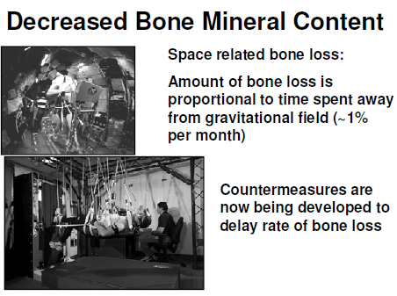

Slide 58
Bone Tissue
Mineral: ~50% of bone weight, provides
stiffness and compressive strength (primarily
calcium compounds)
Collagen: ~ 25% of bone weight, provides
tensile strength and stiffness
Water: ~25% of bone weight, provides
compressive strength and helps maintains
bone health
Ground Substance: ~1% of bone weight,
increases elastic capabilities

